Slide 1

Föräldrainfo Pojkar 09
2024-04-16

Slide 2
Agenda
Spelartrupp och ledare
Träningar och matcher
Andra arrangemang än serie och DM
Lagets spelregler
Övriga punkter
  Vi gör detta för lagets bästa
  Målvaktsutbildning? Kom o håll ett pass
  Sommaruppehåll
  Lagkassa

Slide 3
SPELARTRUPPEN (15 st)
Albin Nord
Alfons Fasteson-Perjos
August Astner
Benjamin Lindströn
Bill Gellner
David Blomgren
Gabriel Öbrink
Gusten Palmblad
Leo Falkerhorn
Levi Waxin
Ludvid Delving
Olle Eisen
Olle Rustum
Theodor Hansen-Östlund
Troy Lindgren
LEDARE
Markus G
Philip L
Lisa J

Slide 4
Träningar och Matcher
11 v 11 - 2 * 40 minuter
Anmälda till både seriespel och distriktsmästerskap
Träningar
Samträning under vintern med P08/07 – vi har haft 6-7st P09:or i snitt på varje träning, 2-3 träningar/vecka – kul!
Fortsatt samträning med P08/07 planeras under våren
Matcher
4-3-3 – alla kan inte räkna med att spela på sin favoritplats
För liten trupp för 11v11 - räknar med att alltid låna in spelare. P10 och P08
Möjlighet kommer att ges att spela med P08 och P10 precis som tidigare
Matchdagar är primärt söndagar, men även ett antal vardagar

Slide 5
Träningar och Matcher - träningstider
Träningstider till och med v18
      Måndagar Nynäs 19-20
      Tisdagar Gavlevallen (halvplan) 18.30-19.30
      Fredagar Nynäs 17-18
Träningstider från v19 (6/5 ->)
      Ej klart, vi siktar på 3 träningar / vecka men beror på tillgång till planer
11v11 kommer att ställa stora krav på närvaro och i vissa fall egen träning om spelaren behöver förbättra sin kondition

Slide 6
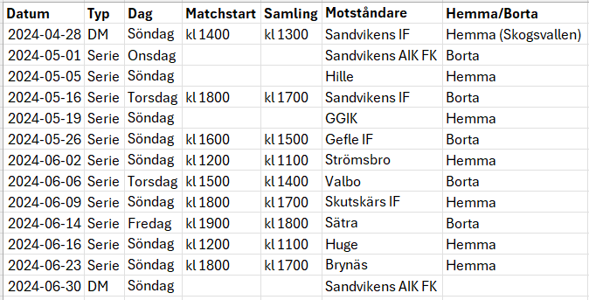
Träningar och Matcher - Aktuellt matchschema
Kan någon förälder hjälpa till? (Markus själv)
Kan någon förälder hjälpa till? (Markus själv) OBS GD/GIF
Lottning och planering för hösten görs veckan efter Midsommar, spelperiod beräknad till 10/8-29/9. Tanken är större geografisk mix; vi spelar mot lag i Dalarna och Hälsingland
OBS! Matcherna uppdateras automatiskt i kalendern på laget.se – står det matchtid 00:00 så är tid inte bestämt. Vi ledare vet inte mer än så heller ☺

Slide 7
Träningar och Matcher - Utrustning
Obligatoriskt med benskydd både på fotbollsträningar och match
Inga smycken, framför allt inte halsband.
Spelare med långt hår ska ha det uppsatt eller ha hårband el dyl
Vattenflaska!

Slide 8
Andra arrangemang än serie och DM
      Cup
        Vi är inte anmälda till någon cup eller annat utöver seriespel och DM
        Finns intresse från några föräldrar att ta tag i detta?
Träna med Tottenham Hotspurs – Stockholm v26 (kolla laget.se):
  https://coachenevents.se/sv/tottenham-hotspur/killar-fodda-2009-2012

Slide 9
Lagets spelregler
Våra spelregler – diskuterades och överenskoms med spelare 17/3 -24
Vi ställer upp för varandra på träning och på match – vi gnäller inte, vi peppar / stöttar – ge och ta konstruktiv kritik
Vi är alla lika värdefulla
Vi kommer på alla träningar – missar jag en träning / skippar konditionsträningen blir både jag och laget lidande
Vi svarar på alla kallelser, vi hör av oss om det kör ihop sig
Vi uppträder schysst mot andra lag, domare och publik – inget tjafs!
Vi alla har dåliga dagar och det är helt ok
Målgester
Musik i omklädningsrummet

Slide 10
Övriga punkter
Det vi ledare gör är för lagets bästa, att få så många som möjligt att fortsätta komma – vad betyder det för er föräldrar?
Någon med målvaktsutbildning? Kom o håll ett pass med våra målvakter!
Sommaruppehåll
  Preliminärt spelas sista matchen söndag 30/6, första seriematch höst ej planerad
  Räkna inte med någon arrangerad fotboll veckorna 27-31
Lagkassa – just nu 5187kr

Slide 11
Arbetsinsatser
Jordutkörning 28/4 5-6p- Peter B, Peter, Jan B
Städvecka förrådet v23 - Markus, Philip
Midsommarkontakt 1p - Nellie (möte, planera)
Midsommar - Maria (1 bakverk), Ulrika (1 bakverk) bemanning före, under och efter firandet
Arbetsdag föreningen - ?
Kontakt sportlotten - Lisa
Avslutningsaktivitet - Johan P
Matchvärd, café & tvätt av matchställ (Bollkastning, priser, omklädningsrum mm..)
3 per match, se matchkallelser - byt med andra om ni inte kan) Detta kommer tilldelas allt eftersom. Ni som gör andra aktiviteter kommer få minder pass här.

Slide 12
Checklista inför, under och efter match som matchvärd:
(se även instruktioner från förbudets egna dokument, vi har lagd den i denna mapp)
Kommer tillsammans med spelarnas och tränarnas samlingstid.
Får en väst och nycklar av tränare att låsa upp omklädningsrummen: ett till våra spelare och ett till motståndarna, lås även upp domarrummet.
Skriv vilket lag som har vilket omklädningsrum på whiteboardtavlan som finns utanför omklädningsrummen.
Under match se till att det är ett bra förhållande och gynnande klimat för domare och spelare.
Finnes tiden skulle det var mycket uppskattat att fylla på spelarnas vattenflaskor.
Efter match lämna tillbaka väst och se över i omklädningsrummen att alla har sopat efter sig.
Lås när alla är klara även domarrummet och sudda ut de du skrivit på whiteboardtavlan.
Café värd: Koka kaffe, gör iordning vagnen för att sälja diverse, vid planen
Bollkastning: Golfbollar och priser finns i spelarnas förråd, där finns lista för att skriva upp vilket nr på boll som de köper.
Tvätt av matchkläder: Vi har fått en trunk i den finns tvättmedel samt tvättråd. Ni ansvara för att matchkläderna är tillbaka till nästa match.

